Slide 1
Аналіз освітнього процесу Дубенського ліцею №2 за 2022 – 2023 н.р. та пріоритетні напрямки роботи на 2023 – 2024 н.р.

Slide 2
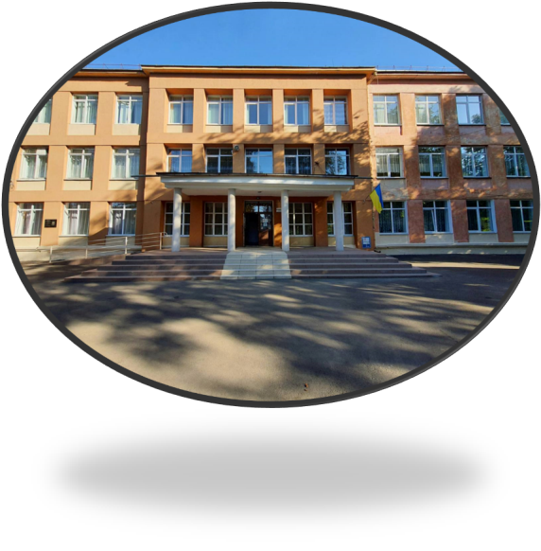
Дубенський ліцей №2- це заклад комунальної власності територіальної громади міста Дубна Рівненської області

Slide 3
Мова навчання – українська
Кількість учнів - 508
Кількість класів -21
Режим роботи - двозмінний
Класи з поглибленим вивченням математики
Профілі навчання: математичний, української філології

Slide 4
Місія освітньої системи закладу
Забезпечення доступності якісної освіти відповідно до вимог Державних стандартів початкової та загальної середньої освіти через розвиток природних здібностей, інтересів, обдарувань дитини, її самовизначення та подальший свідомий вибір профілю, професійний розвиток вмотивованого педагога.
Візія освітньої системи закладу
Цілісна освітня система де кожен здобувач освіти має можливість реалізувати свою освітню траєкторію від початкової школи до допрофільної освіти.

Slide 5
Мета звіту:
Поєднання державного і громадського контролю за прозорістю прийняття і виконання управлінських рішень.
Відкрите інформування про життя закладу .
Посилення ресурсу довіри з боку батьків, школярів громадських організацій.

Slide 6
Завдання звіту
стимулювати і вплив громадськості на прийняття та виконання рішень у сфері управління закладом
забезпечити прозорість відкритість і демократичність управління навчальним закладом

Slide 7
Ключові компетентності розвитку Дубенський ліцей №2
Новий зміст освіти заснований на формуванні компетентностей необхідних для успішної самореалізації в суспільстві.
Орієнтація на потреби учня в освітньому процесі, дитиноцентризм
Нова структура ліцею, яка дозволяє добре засвоїти і набути компетентності для життя.
Умотивований вчитель який має свободу творчості розвивається професійно.
Педагогіка, що грунтується на партнерстві між учнями вчителями і батьками.
Наспірний процес виховання, який формує цінності
Справедливий розподіл публічних коштів, який забезпечує рівний доступ усіх дітей до якості освіти.
Децентралізація та ефективне управління, що надає школі реально автономію.

Slide 8
Ідеї розвитку закладу
Організація освітнього процесу на основі глибокого всебічного вивчення особистості дитини
ефективна робота психолога соціальної-служби ,
науково-обґрунтоване діагностування, аналіз динаміки розвитку кожної дитини.
Доступність і висока якість навчання дітей
вибір і впровадження найбільш ефективних технологій,
навчання гармонійний, розвиток виховання загальнолюдських цінностей,
формування базової культури учнів,
зміцнення здоров'я подання допомоги у саморозвитку кожного учня.

Slide 9
Здійснення багатопрофільної та різнорівневості навчання
індивідуалізації та диференціації навчання,
допрофільна підготовка, профільне навчання.

Slide 10
Батьки прагнуть, щоб школа
забезпечила:
Можливість реалізації здібностей дітей у гуртках, студіях, турнірах в конкурсах олімпіадах MАН.
Комфортні умови навчання, зона відпочинку, добрих класних керівників, учителів.
Якісну освіту та можливість вступу дітей до ВНЗ зацікавленість у високій кваліфікації педагогів.

Slide 11
Наш ліцей сповідує цінності:
1. Спільнота
Ліцей - це спільнота вчителів, учнів батьків, працівників закладу, випускників і друзів, людей, які мають однакові цінності, створюють, поважають і зберігають і розвивають традиції ліцею формують простір для сучасної ефективної освіти.
2. Особистість
• У нашому закладі органічно поєднують освітній і виховний процес у всіх його складових з акцентом на формуванні ключових компетенцій, необхідних успішній людині ХХІ столітті;
• Ми докладаємо всіх зусиль, щоб кожен випускник ліцею був самодостатньою, освіченою, відповідальною, творчою особистостістю. Ми визначаємо толерантність невід'ємною рисою сучасної людини яка приймає право іншого бути іншим.

Slide 12
3.Креативність
Ми створюємо умови для розвитку і заохочуємо креативні ідеї та рішення, виконанні завдання нестандартними методами. Головний принцип навчання у ліцеї передбачала отримання не лише суми знань, але й набору компетенції, необхідних людині для успішної самореалізації в ХХІ столітті.
4.Доброчесність
Ми послуговуємся принципами академічної доброчесності та естетичними правилами, що забезпечують довіру до результатів освітньої діяльності.
5.Якість
Ми дотримуємося найвищих стандартів у освітній діяльності, визначаємо усіх учасників освітнього процесу за досягнуті результати та відданість цінностям ліцею.
6. Гуманізм
Ліцей свідповідує принципи гуманізму, визнає людську гідність, права і свободи. Ми вирізняємося особливо доброзичливою атмосферою у стосунках між усіма учасниками освітнього процесу.

Slide 13
Співставлення запитів суб'єктів
освітнього процесу
Очікування учнів
Підвищення якості освіти, орієнтація на потреби в освітньому процесі
Створення комфортних психолого-педагогічних умов для навчання
Створення ситуації успіху в усіх сферах шкільного життя
Наскрізний процес виховання. Який формує цінності;
Підвищення показників фізичного та психологічного здоров'я
Формування компетентностей необхідних для успішної самореалізації в суспільстві
Якісне раціональне харчування

Slide 14
Очікування педагогів
Створення в закладі психологічну комфортного клімату праці
Створення в закладі психологічну комфортного клімату праці
Підвищення рівня засвоєння матеріалу, а відповідно і рівня знань учнів

Slide 15
Очікування батьків
Збереження та зміцнення здоров'я дітей
Якісна підготовка школярів для вступу в заклади середньої професійної та вищої освіти
Задоволення різноманітних інтересів потреб та розвитку здібностей школярів

Slide 16
Запорука успіху
учні
вчителі
батьки

Slide 17
Чисельний склад учнів

Slide 18
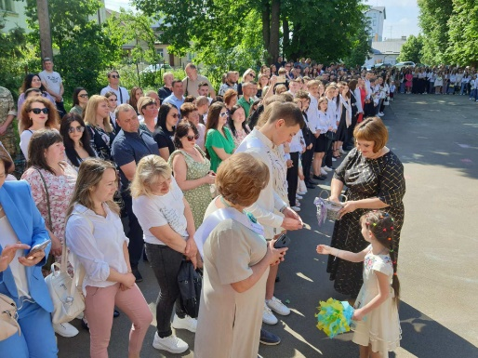
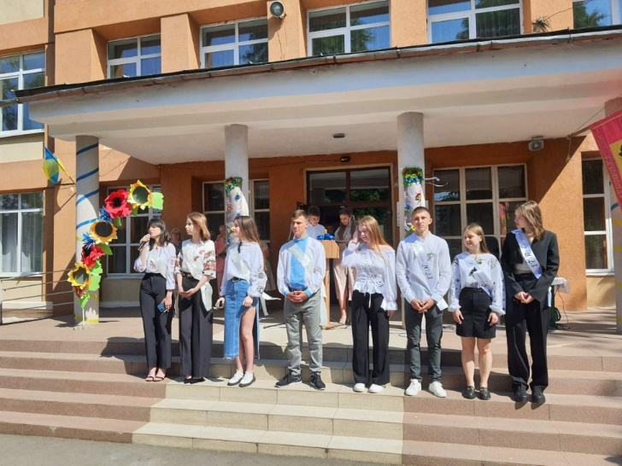
Основна ідея сучасної нової української школи полягає в тому, щоб перейти від школи знань до школи компетентностей, які включають знання уміння та вміння засновані на ціннісних платформах.

Slide 19
Система оцінювання
Стратегічна ціль: справедливе та об'єктивне оцінювання
електронна платформа «Єдина школа»
інформаційна прозорість
компетентнісний підхід у системі оцінювання
залучення учнів до розроблення критеріїв оцінювання
ознайомлення з критеріями оцінювання допускала навчального року
моніторингові дослідження

Slide 20
З 97 учнів, які здобули високий рівень навченості 56 нагороджені Похвальними листами «За високі досягнення у навчанні»
Із 64 учнів 9-х класів отримали свідоцтва про здобуття базової середньої освіти з відзнакою – 24 учнів
Із 40 учнів 11 класу нагороджено золотими медалями «За високі досягнення у навчанні» - 13 (33%) учнів, срібними «За досягнення у навчанні» - 6 (15%) учнів, що становить 45% від усієї кількості учнів 11 класу.

Slide 21
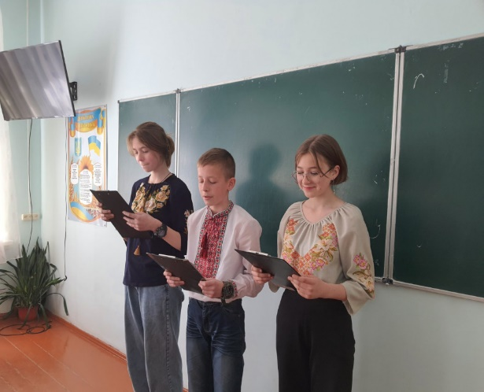
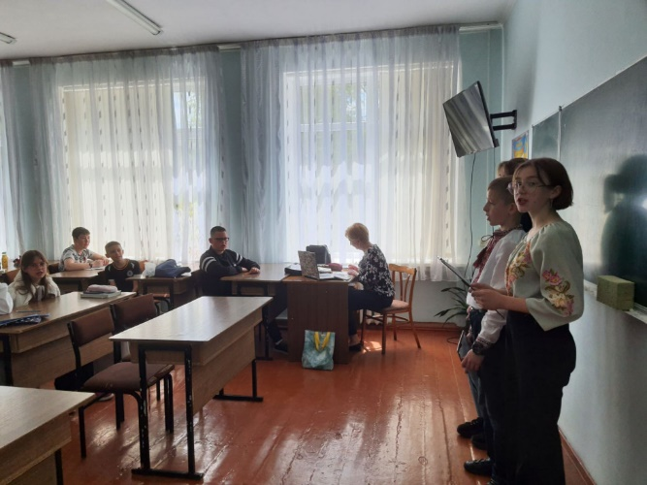
Рівень навченості учнів
Атестовано 331 учнів із 529 учні
З них на
високому рівні – 97 (31 %)
достатньому рівні –135 (44%)
середньому рівні – 77 (25%)

Slide 22
Завдання, які ставить перед собою педагогічний колектив ліцею на 2023 - 2024 н.р.

Slide 23
Основними завданнями колективу вважати:
подальше впровадження принципу дитиноцентризму (орієнтація на потреби учнів);
розвиток нового освітнього середовища, що базується на компетентнісному, діяльнісному підходах в умовах реформування середньої освіти;
забезпечити постійне й неухильне вдосконалення якості освітньої діяльності і якості освіти;
проводити роботу щодо розбудови внутрішньої системи забезпечення якості освіти відповідно до вимог, за якими визначається якість освітньої діяльності;
провести комплексне самооцінювання якості освітньої діяльності та якості освіти;

Slide 24
розвиток здібностей талантів кожної дитини в результаті впровадження нових освітніх технологій, на основі партнерства учителя, учня, батьків;
виховання випускника – освіченого українця, всебічно розвиненого, відповідального громадянина і патріота;
формування в учнів духовних і громадянських цінностей;
виховання в учнів свідомого ставлення до свого здоров’я та здоров’я інших громадян як найвищої соціальної цінності;
підтримувати дітей з особливими освітніми потребами, організувати інклюзивне навчання.
створити умови для здійснення внутрішніх і зовнішніх моніторингів якості освітньої діяльності і якості освіти;

Slide 25
Пріоритетні напрямки розвитку Дубенського ліцею №2 на 2023-2024 навчальний рік:
• забезпечення здобувачам освіти безпечного освітнього середовища, відчуття захищеності, стабільності та комфорту, можливостей для всебічного розвитку особистості учня;
• забезпечення доступної та якісної освіти відповідно до вимог суспільства, запитів особистості та потреб держави;
• забезпечення виконання заходів, спрямованих на дотримання Законів України «Про освіту», «Про повну загальну середню
освіту», нормативно-правових документів Міністерства освіти і науки України, державних цільових програм освітньої галузі;
• діяльність педагогічного колективу закладу освіти щодо реалізації проблемної теми: «Використання компетентнісно зорієнтованих технологій розвитку особистості в контексті Нової української школи».

Slide 26
• впровадження сучасних педагогічних технологій, що сприяють
формуванню ключових компетентностей учнів відповідно до положень Концепції Нової української школи;
• дотримання державних вимог до рівня загальноосвітньої підготовки учнів відповідно до Критеріїв оцінювання навчальних досягнень;
• проведення комплексного вивчення й самооцінювання якості діяльності закладу освіти з метою розбудови внутрішньої системи забезпечення якості освітньої діяльності та якості освіти у школі, використання системного підходу до здійснення моніторингу на всіх станах освітнього процесу у школі;
• створення умов для професійного розвитку учителя на засадах
«педагогіки партнерства»;
• застосування здоровʼязбережувальних технологій навчання й виховання, дотримання санітарно-гігієнічного режиму, упровадження ефективних методів впливу з метою формування в учнів та їхніх батьків цінності здоровʼя, створення умов для запобігання шкідливим звичкам, дитячій бездоглядності,
підлітковій злочинності;

Slide 27
• формування у школярів цілісної системи цінностей, національної свідомості, виховання патріотизму та активної громадянської позиції, підготовка підростаючого покоління до дорослого сімейного життя;
• створення оптимальних умов для розвитку інтересів, здібностей, творчості учнів, їх залучення до позакласних, позашкільних занять, дослідницької та творчої діяльності:
• оптимізація співпраці педагогів та батьків школи;
• забезпечення системного психолого-педагогічного супроводу всіх учасників освітнього процесу;
•зміцнення матеріально –технічної бази закладу

Slide 28
Якісний склад педагогічних працівників
Спеціаліст вищої категорії - 32
Спеціаліст І категорії - 10
Спеціаліст ІІ категорії - 0
Спеціаліст - 3
Педагогічне звання «Вчитель методист» - 7
Педагогічне звання « Старший вчитель» - 15

Slide 29
Дякую за увагу!

